Slide 1
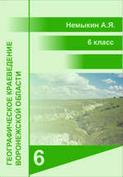
Геологическая история Воронежской области
Урок 10.
www.край36.рф

Slide 2
Геологическая история Воронежской области
Вспомните
Назовите основные эры и периоды истории Земли.
Что происходило на нашей планете в те эпохи?
Чаще всего остатки древних растений и животных можно найти
у рек, в оврагах и балках

Slide 3
Геологическая история Воронежской области
Изучение геологической истории
О том, что происходило на территории нашей области в предыдущие эры и периоды, можно судить по встречающимся у нас горным породам (вулканическим, морским, речным).
Часто в осадочных породах встречаются окаменелости – остатки древних растений, животных, микроорганизмов.
Иногда древние породы выходят на поверхность, образуя обнажения.
Обнажение. Морские песчаные
отложения на Среднерусской
возвышенности

Slide 4
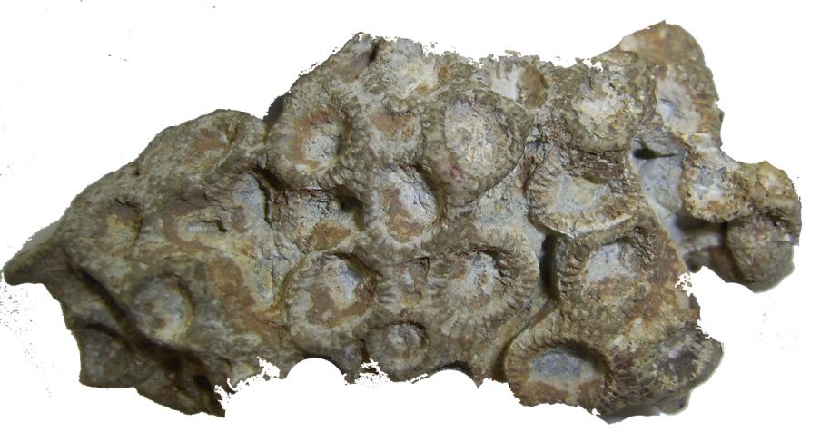
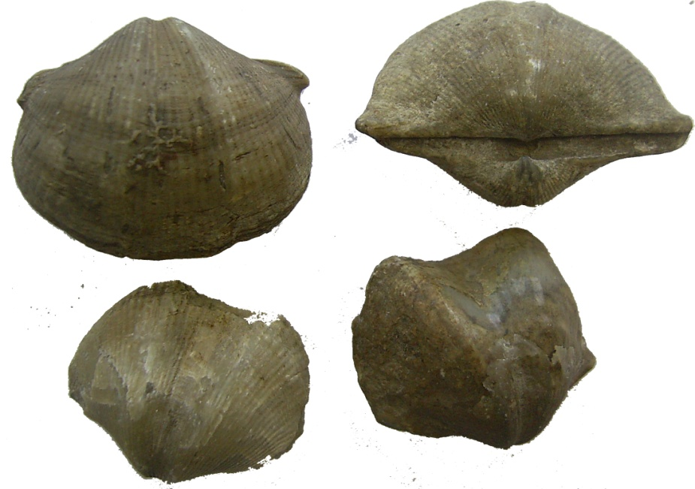
Геологическая история Воронежской области
Область в палеозое
В палеозое наша территория активно перемещалась на север
и достигла экватора.
В начале палеозоя здесь каменистая пустыня.
В девонском периоде – дно моря.
В каменноугольном периоде на юге – море, на севере суша, покрытая лесами из гигантских папоротников и плаунов. Затем климат стал суше.
Окаменелости палеозоя.
Вверху – ископаемый коралл,
внизу – моллюски спириферы
(г. Семилуки).

Slide 5
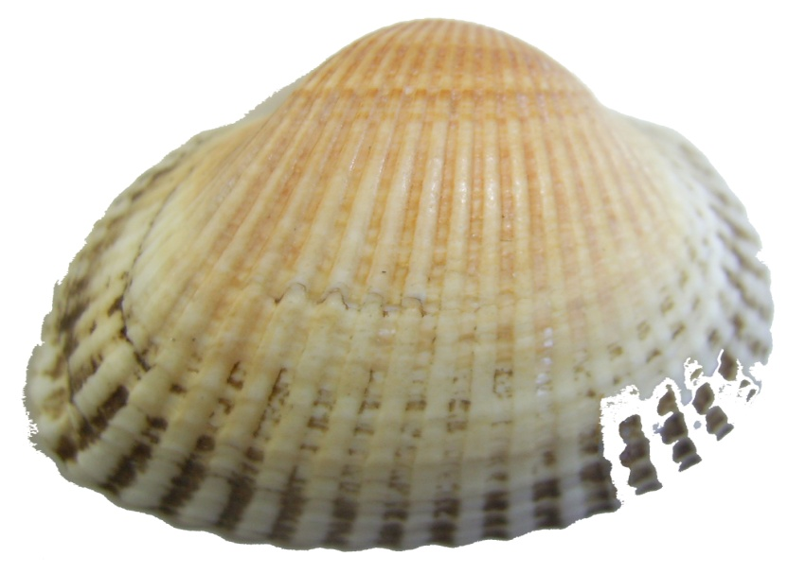
Геологическая история Воронежской области
Область в мезозое и кайнозое
Территория продолжала двигаться на север.
В меловом периоде область – дно тёплого моря. Здесь накапливаются крупные отложения мела. Наиболее характерная окаменелость – белемнит.
Окаменелости:
губка вентрикулитес – вверху;
моллюск кардиум – внизу

Slide 6
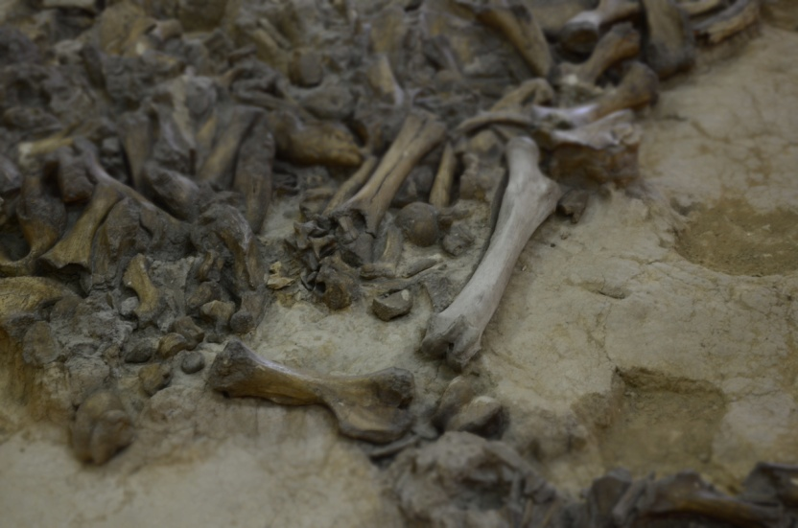
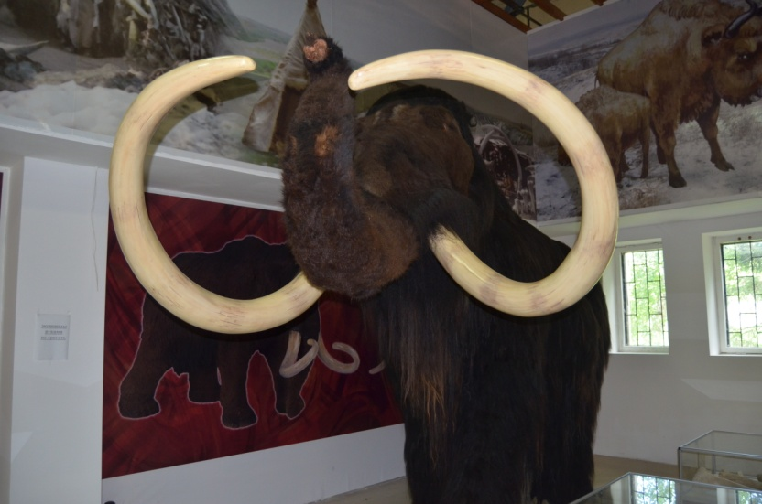
Геологическая история Воронежской области
Область в мезозое и кайнозое
В палеогеновом и неогеновом периодах область снова покрывается водами моря.
В четвертичном периоде территория покрывалась льдом во время Днепровского (Донского) оледенения. Наша местность тогда напоминала современную Антарктиду.
Во время последнего, Валдайского оледенения у нас обитали мамонты, шерстистые носороги, пещерные львы. Жили первыбытные люди.
После оледенения климат потеплел. Территория приняла современный вид
Остатки костей древних животных
и реконструкция мамонта в музее с. Костёнки

Slide 7
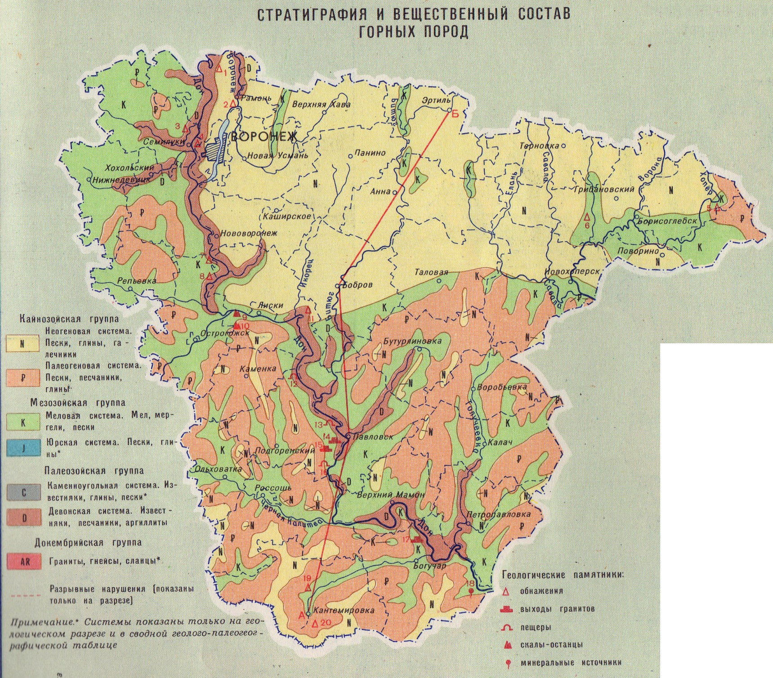
Геологическая карта Воронежской области

Slide 8
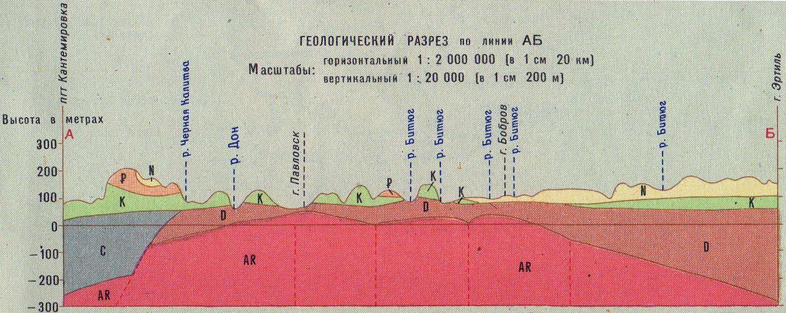
Геологической разрез по
территории Воронежской области

Slide 9
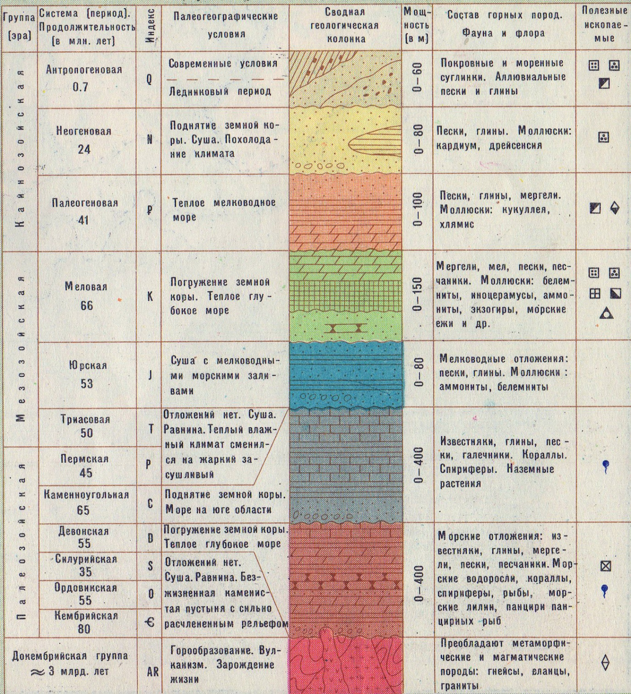
Сводная геолого-палеогеографическая таблица

Slide 10
Геологическая история Воронежской области
Вопросы
Какие геологические изменения происходили на территории Воронежской области в разные периоды истории Земли?
С чем были связаны эти изменения?
Как менялся животный и растительный мир области?
©www.край36.рф

